Slide 1

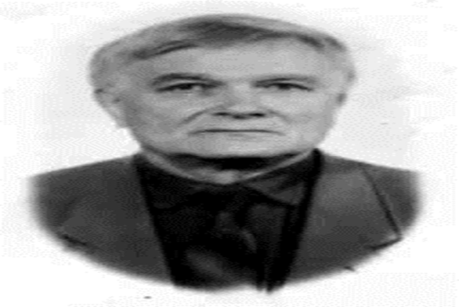

МИНИСТЕРСТВО ПРОСВЕЩЕНИЯ
РОССИЙСКОЙ ФЕДЕРАЦИИ
ФГБОУ ВО
«ЛГПУ имени П.П. Семенова-Тян-Шанского»
Институт психологии и образования
СЕРТИФИКАТ
Барашкиной Светланы Борисовны
участника
VI Международной научно-практической конференции
«Гносеологические основы образования»,
посвящённой памяти профессора С.П. Баранова и
10-летию кафедры дошкольного и начального образования
28-29октября 2021г.
Ректор Н.В. Федина

